Slide 1
C#

Slide 2
Entwicklungsumgebung
Visual Studio
https://visualstudio.microsoft.com/de/downloads/

Slide 3
Was ist C#
Objektorientierte Programmiersprache
Ähnlich wie Java
Grundlage von .NET
.NET Bibliotheken zur implementation von C#

Slide 4
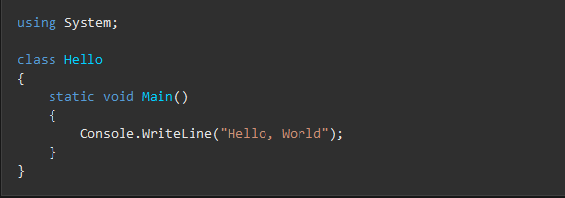
Erste Konsolenanwendung
Hello World

